Slide 1
JÉZUS MEGSZABADÍT: ZÁKEUS
Kedves Szülők!
Kérjük, hogy segítsenek a gyermeküknek a hittanóra tananyagának az elsajátításában!
A digitális hittanórán szükség
lesz az alábbiakra:
Hangszóróra a zenehallgatáshoz.
Internetkapcsolatra a feladathoz.
Kérem, hogy indítsák el a diavetítést!
Az animációkat csak így tudják látni!
DIGITÁLIS
HITTANÓRA
Javaslat: A Ppt fájlok megjelenítéséhez használják a WPS Office ingyenes verzióját (Letölthető innen: WPS Office letöltések ). Az alkalmazás elérhető Windows-os és Android-os platformokra is!

Slide 2


Áldás, békesség!
Kezdd a digitális hittanórát
az óra eleji imádsággal!

Slide 3

1. Alkossatok párokat!
2. Válasszatok egy szópárt! Kattintsatok a választott szópárra!
3. Szavak nélkül, mozdulatokkal, arckifejezéssel mutassátok be egymásnak a szavakat!
A pár egyik tagja az egyik szót mutatja be, a másik tagja a másikat. Ha készen vagytok, cseréljetek!
Válasszatok egy következő szópárt! Ismételjétek a bemutatót addig, amíg minden szópárt be nem mutattatok!
1. szópár
KÍVÁNCSI - UNOTT
SZOMORÚ - BOLDOG
2. szópár
3. szópár
SZERÉNY - PÉNZÉHES
NÉPSZERŰ - LENÉZETT
4. szópár
Figyeljétek meg, hogy a mai történetben melyik szereplőre
melyik szó igaz!

Slide 4
JERIKÓ
a nyüzsgő
város neve.

Slide 5
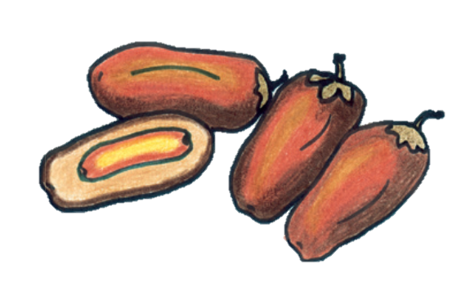
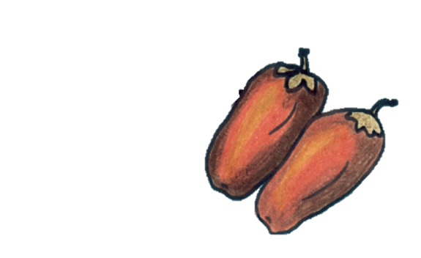
JERIKÓ
Úgy is nevezik: a
PÁLMÁK VÁROSA.
A pálmákon rengeteg datolya terem. Van mit eladni, megvenni!

Slide 6
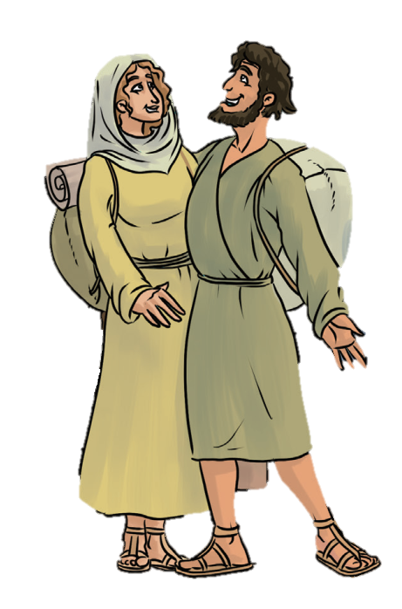
A PÁLMÁK VÁROSA
tele van mindig
kereskedőkkel.
Adják-veszik a balzsamot is.
És a hal is kelendő áru.

Slide 7
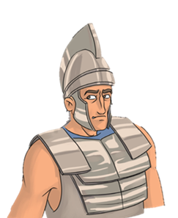
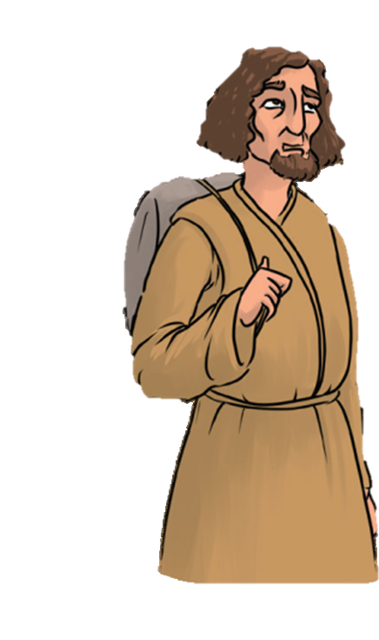
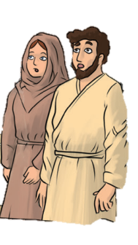

Jerikóban felbukkan egy-egy római katona. Daliásak.
De senki sem örül nekik.
Jézus hazáját elfoglalta a római hadsereg. Ezért adót vetettek ki az ott lakókra.
A kereskedőktől a város kapujában azóta vámot szedetnek.

Slide 8

A vámot a vámszedők szedik.
A vámszedők főnöke Jerikóban:
Zákeus

Slide 9
Mosoly. Tágra nyílt szemek. Vajon miért örül ennyire Zákeus?
Bizony, a sok-sok pénznek!
Mert gyűlik és gyűlik. Szaporodik a ládikában.

Slide 10
Ne tévesszen meg benneteket!
Zákeus nem magas.
Ellenben gazdag!
Nagyon. Nagyon-nagyon.
Sőt, nagyon-nagyon-nagyon.

Slide 11
Min is járna az esze állandóan?

Slide 12
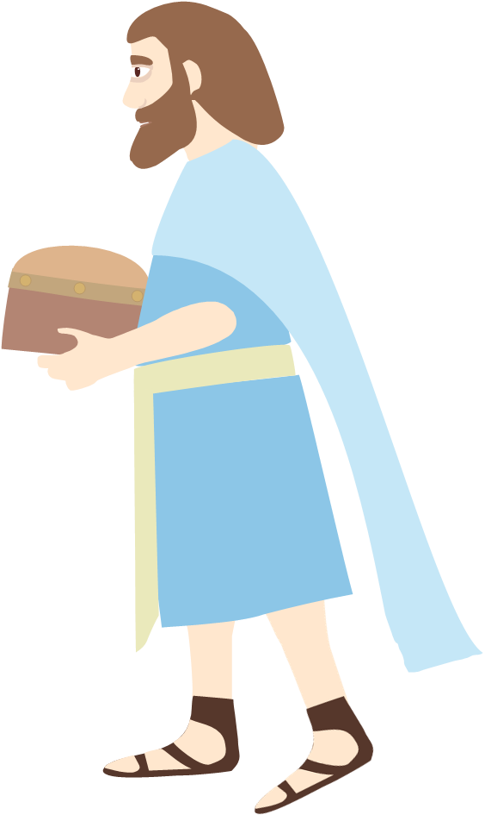
Igen, fontos neki a pénz. Egész nap rohan a pénze után. Fontosabb neki, mint az emberek.
Nem is kedvelik őt. Elmondjam, hogy miért?

Slide 13

Nem kedvelik, mert nagyon kapzsi. Attól sem riad vissza, hogy sokkal több pénzt kérjen az emberektől. Többet, mint ami jogosan járna. És a többletet elteszi magának.
Ott várja a kereskedőket a városkapuban a vámszedő asztalnál.

Slide 14
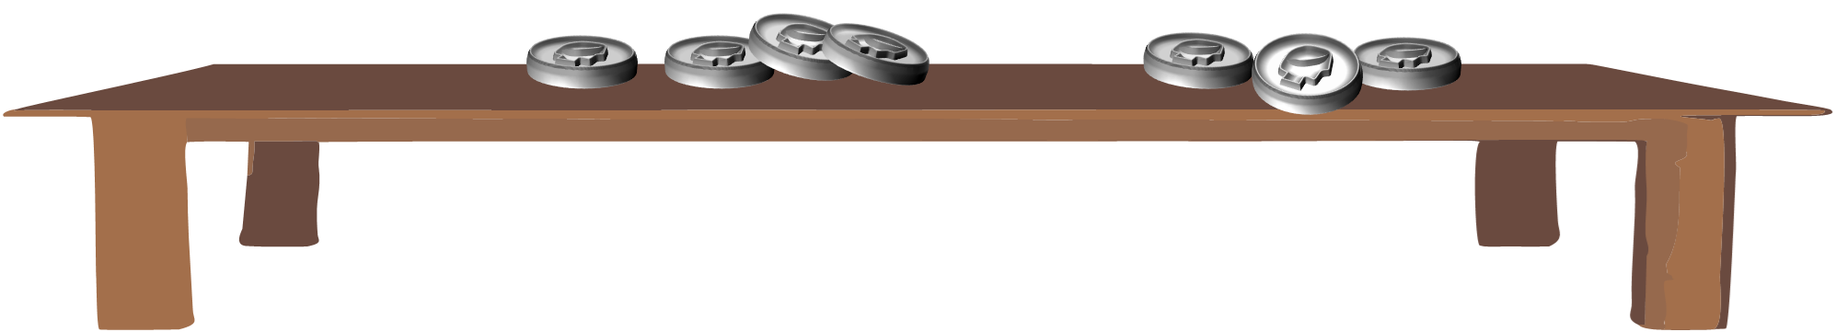
Ne tévesszen meg benneteket!
Zákeus nem boldog.
Hiába a gazdagság! Valami hiányzik az életéből.
Valami nincs rendben.
Zákeust senki sem szereti. Templomba sem jár. Mindenkitől eltávolodott.

Slide 15
Kiről beszélnek?
Itt van!
Megjött!
Odamegyek én is.
Igen, gyere te is. Persze, kint.
Itt van Jézus!
A pénz nem teszi boldoggá Zákeust.
Ám ekkor hallja, hogy az emberek így beszélnek:
Hátha ma is tesz valami csodát!

Slide 16
Az egész város odacsődül!
Megnézem, mi történik.

Slide 17
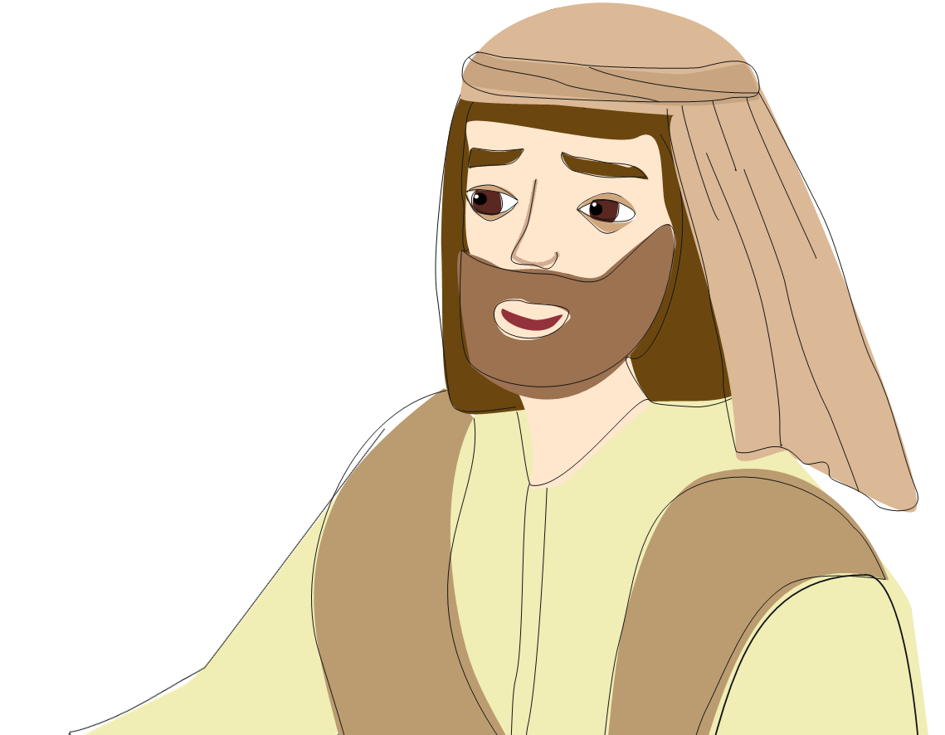
Felmászom erre a fügefára, hogy láthassam Jézust.

Slide 18
Zákeus!
Gyere le!

Slide 19


Slide 20
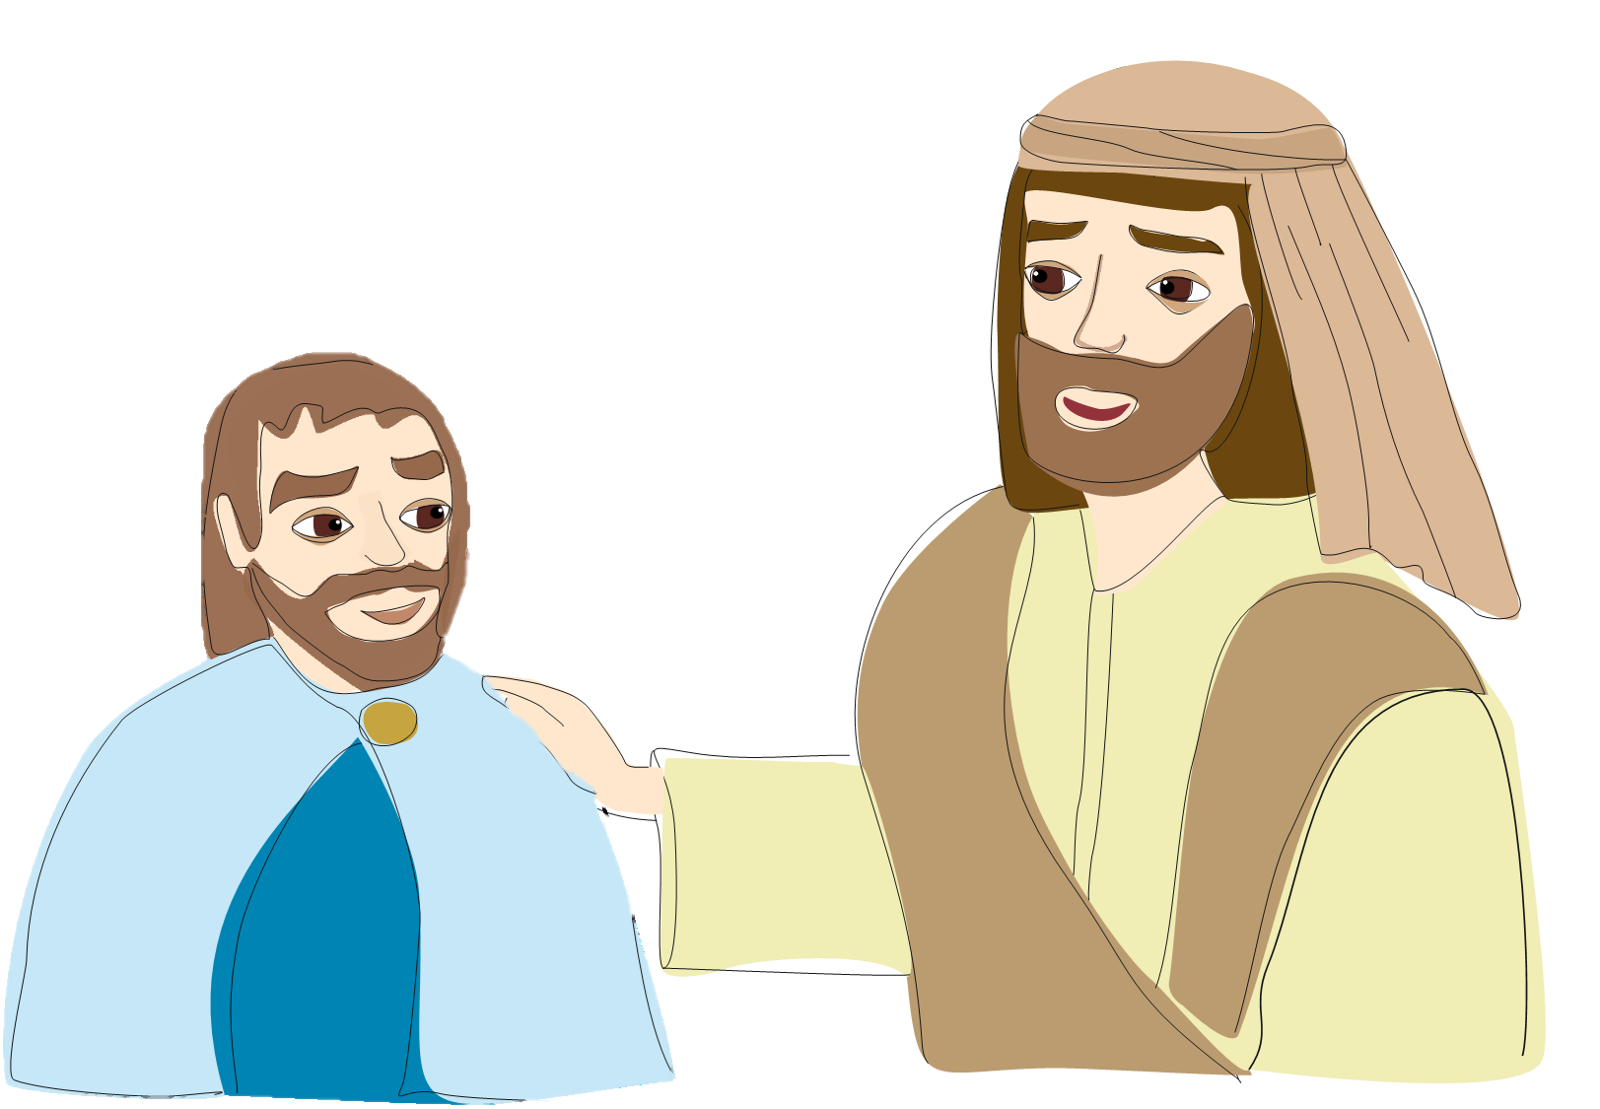
Zákeus!
Ma nálad szeretnék megszállni!
Nálam? Szívesen látlak, Jézus!

Slide 21
Hozzá?
Bűnös embernél száll meg!
A pénzéhes Zákeushoz?
Jézus ennél a csalónál akar megszállni?

Slide 22
Jézus!
A vagyonom felét a szegényeknek adom!

Slide 24
Ha valakitől törvénytelenül vettem el valamit, akkor a négyszeresét visszaadom!

Slide 25
Ma lett üdvössége ennek a háznak!
Ma kezdesz új életet, Zákeus!
Ezért jöttem a földre.

Slide 26

Olvasd el az aranymondást és tanuld meg!
„Mert az Emberfia azért jött, hogy megkeresse és
megtartsa az elveszetett.”
Lukács evangéliuma 19,10

Slide 27

Képzeld el! Válassz egy helyzetet, kattints rá, és játszd el, mondd el hangosan a választ!
Képzeld el, hogy te vagy Zákeus! Új életet kezdtél. Már nem vagy kapzsi és csaló. Mit csinálsz?
Képzeld el, hogy te vagy a gazdag Zákeus! Jézussal találkoztál. Átélted, hogy Jézus szeret téged. Mit gondolsz?
Zákeus új élete
Zákeus és Jézus
Képzeld el, hogy te vagy a gazdag Zákeus! Nem vagy boldog. De meghallod, hogy Jézus Jerikó jön. Mit gondolsz?
Zákeus az utcán
Képzeld el, hogy te vagy a gazdag Zákeus! Ma nagyon sok pénz gyűjtöttél. Az utca tele van emberekkel. Senki sem kedves hozzád. Mit gondolsz?
Zákeus az emberek között.
Zákeus és a pénz
Képzeld el, hogy te vagy a gazdag Zákeus! Ma nagyon sok pénz gyűjtöttél. Otthon számolod a pénzed. Mit gondolsz?
Képzeld el, hogy te vagy Zákeus! Odamentél valakihez, akitől sok pénzt vettél el. Visszaadtad. Mit gondolsz most?
Zákeus megváltozik

Slide 28




Melyik képen látod? Kattints a képre!
Kereskedők.
Mi köze volt Zákeusnak a kereskedőkhöz?

Slide 29

Honnan figyelte Zákeus Jézust?
Kattints helyes válaszra!
Egy fügefáról.
Miért mászott fel Zákeus a fügefára?

Slide 30
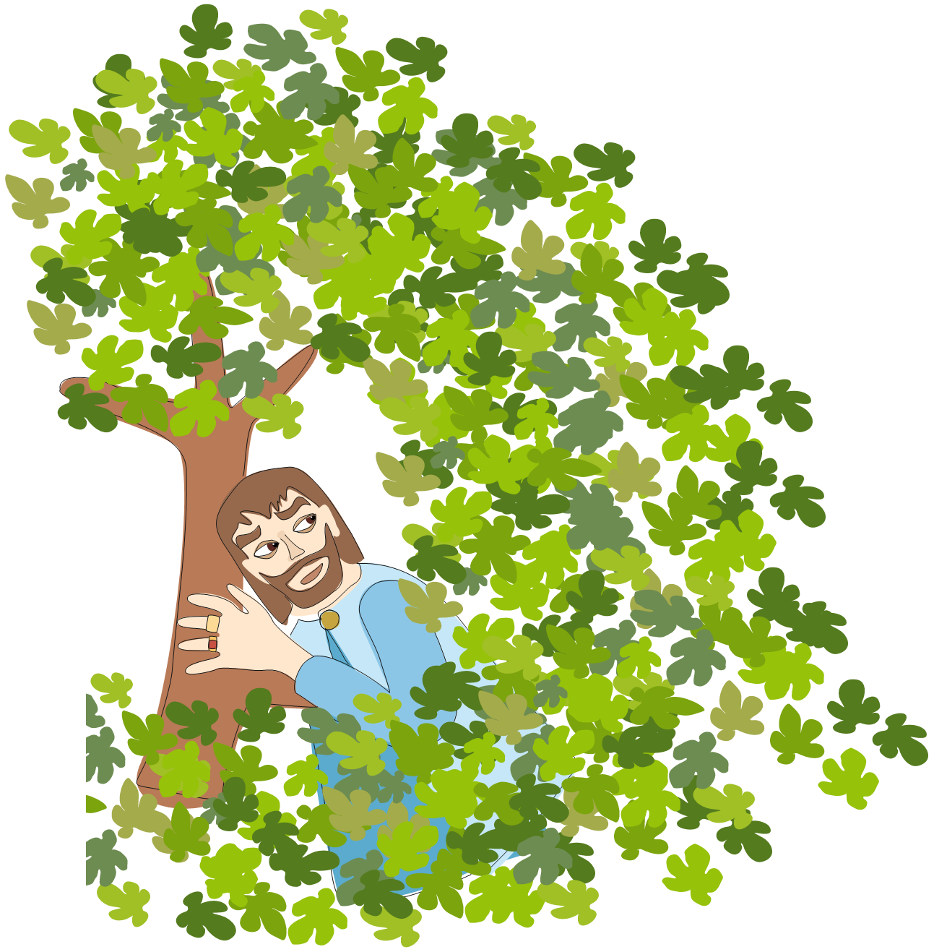
Idézzük fel Zákeus történetét! Tedd sorrendbe az eseményeket az alábbi feladat segítségével. Kattints ide!

Slide 31

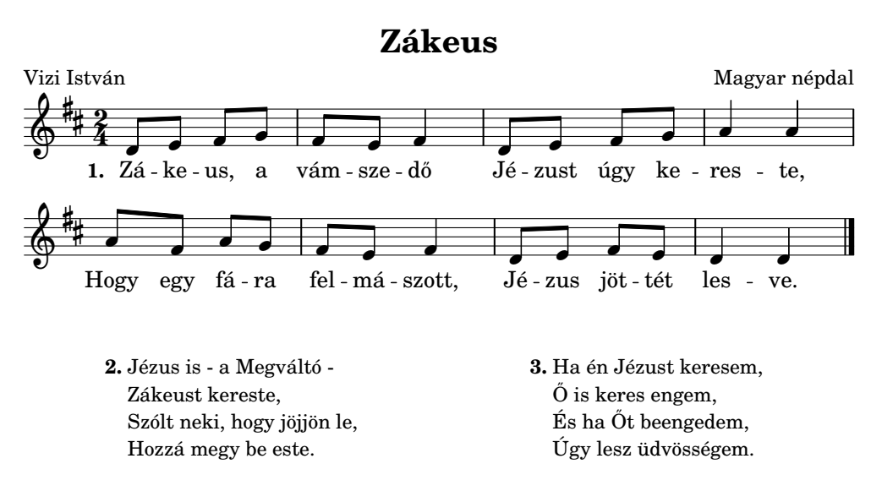

Kattints a hangszóróra és tanuld meg az éneket!

Slide 32
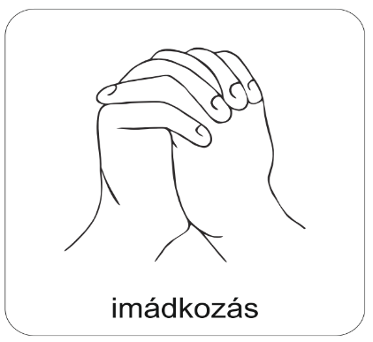
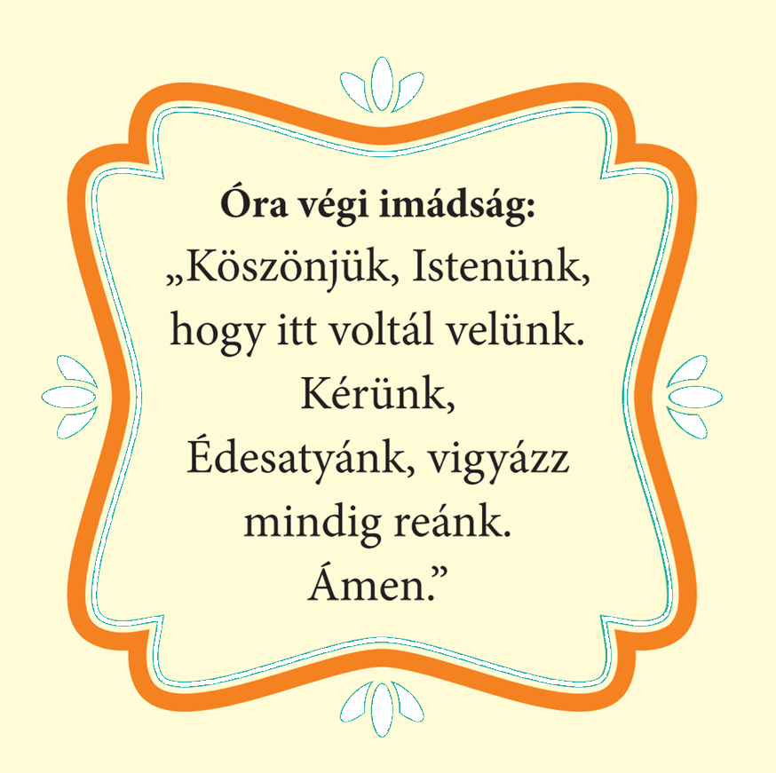
A digitális hittanóra végén így imádkozz!
Kedves Hittanos!
Várunk a következő digitális tanévben is!

Slide 33
Áldás, békesség!
„Jóságod és szereteted kísér életem minden napján.” (Zsoltárok 23,4)
Kedves Szülők!
Köszönjük a segítségüket!
Isten áldását kívánjuk ezzel az Igével!

